Slide 1
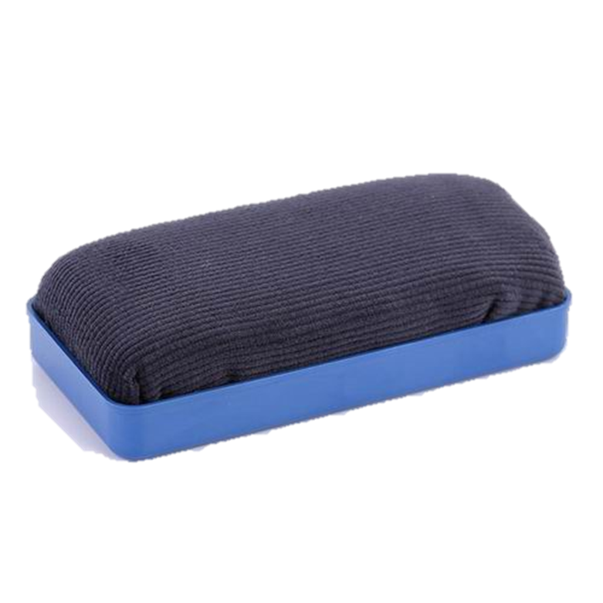
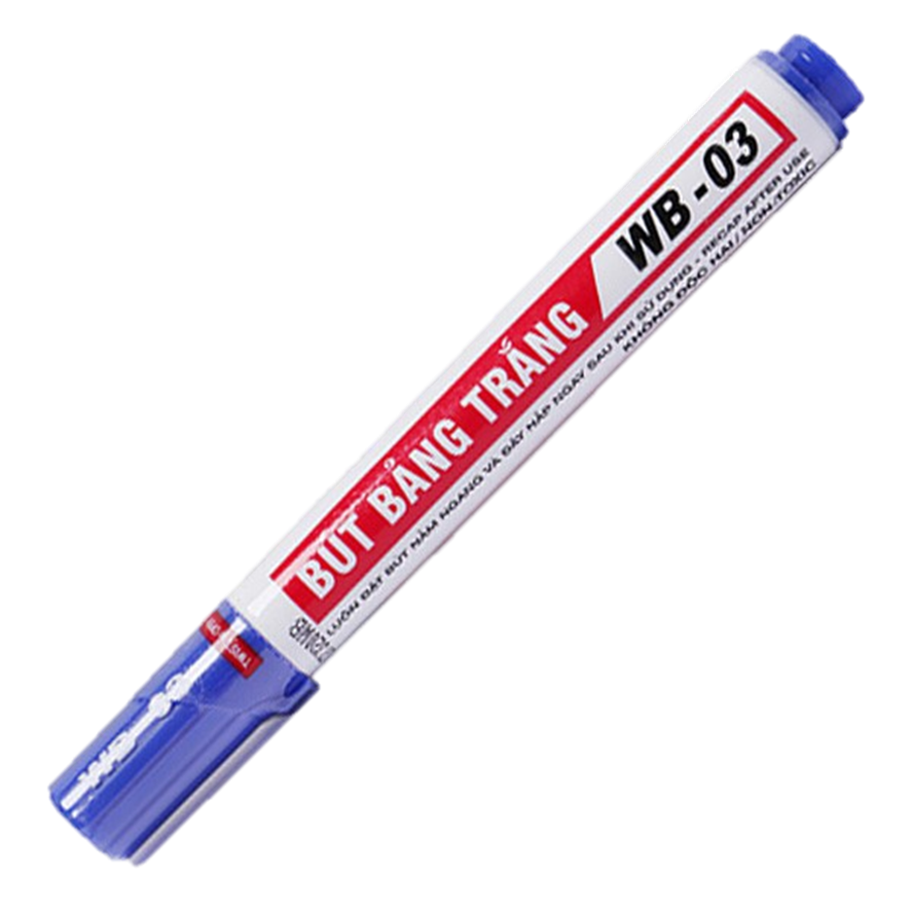
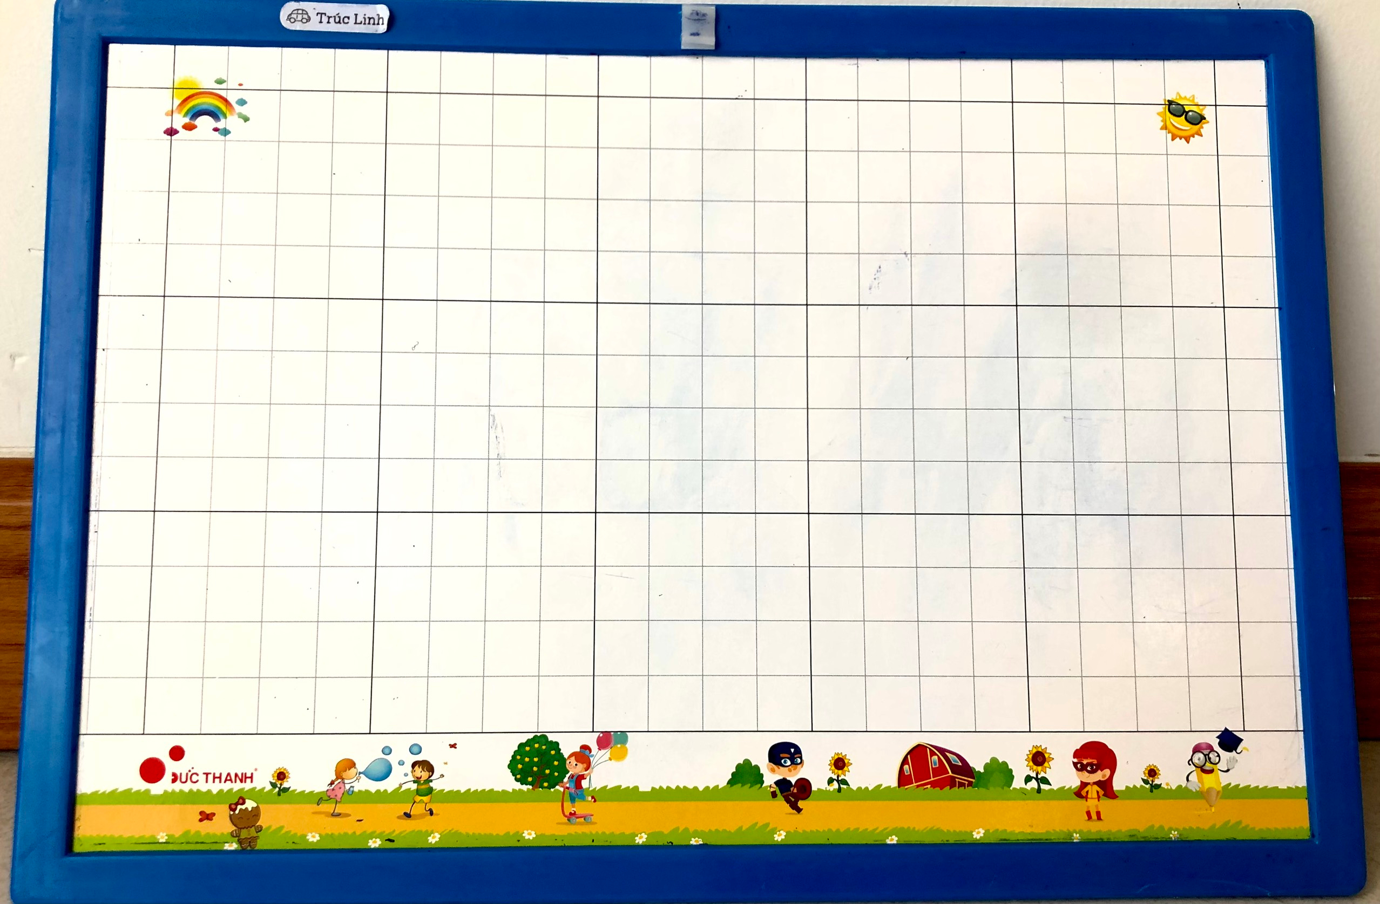
CHUẨN BỊ
Notes:
Giấy A3 để hoàn thành bảng

Slide 2
2
TỰ NHIÊN
VÀ XÃ HỘI

Slide 3
BÀI 30
LUYỆN TẬP ỨNG PHÓ
VỚI THIÊN TAI
(Tiết 3)

Slide 4
VẬN DỤNG

Slide 5
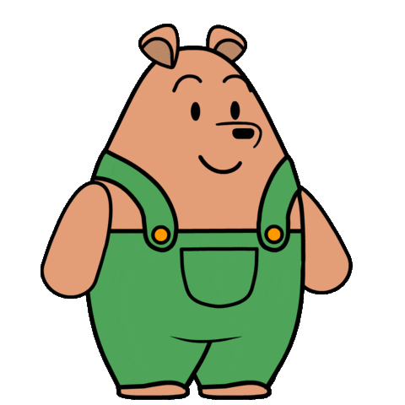
GAME Ô SỐ MAY MẮN
Tiếp theo
Notes:
GVHD luật chơi rõ ràng: thầy có 10 ô số. Và phía sau các ô số sẽ là những món quà vô cùng thú vị. Các em sẽ giành đc món quà với đk sẽ phải vượt qua 6 thử thách của thầy. Các em có sẵn sàng chơi không?
Nhấp vào các số để tới câu hỏi
Quay lại thì xuất hiện món quà
Tặng 1 tráng pháo tay hay 1 cái ôm từ thầy giáo là những món quà vô cùng ý nghĩa nên thầy cứ mạnh dạn tặng hs nhé! Và nhớ nói cho hs hiểu đó là món quà may mắn
Snack là 1 gói bim bim
Sau khi lật hết 6 ô hoàn thành thử thách thì nhấp vào mũi tên để tới phần kết luận

Slide 6
Nơi nào em cần tránh xa khi có
lũ, lụt?
A. Nhà kiên cố
B. Nơi trũng, thấp, sông, suối, hồ, ao...
C. Nơi cao ráo và an toàn
Quay lại khám phá ô số nào!

Slide 7
Nơi trú ẩn nào đảm bảo an toàn khi có bão, lũ xảy ra?
A. Nhà kiên cố, nơi cao ráo
B. Nơi trũng, thấp
C. Sông, suối, ao, hồ,…
Quay lại khám phá ô số nào!

Slide 8
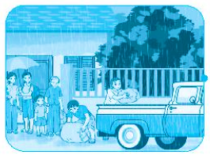
Biện pháp sau phù hợp để ứng phó với thiên tai nào?
A. bão, lũ lụt
B. giông sét
C. xâm nhập mặn
Quay lại khám phá ô số nào!

Slide 9
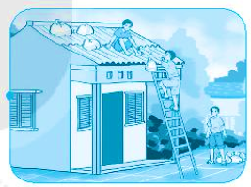
Biện pháp sau phù hợp để ứng phó với thiên tai nào?
A. thuỷ triều
B. hạn hán
C. bão
Quay lại khám phá ô số nào!

Slide 10
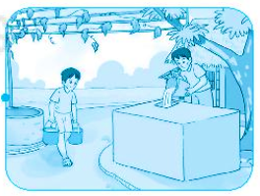
Biện pháp sau phù hợp để ứng phó với thiên tai nào?
A. thuỷ triều
B. giông sét
C. bão, lũ, hạn hán
Quay lại khám phá ô số nào!

Slide 11
Em đi chơi thì gặp mưa lớn, em sẽ chọn cách ứng phó nào dưới đây?
A. Chạy giữa mưa về nhà
B. Chờ hết mưa mới về nhà
C. Ra tắm mưa rồi mới chạy về
Quay lại khám phá ô số nào!

Slide 12
Nơi em sống đang bị ngập lụt, em nên làm gì khi đang ở cùng em gái trong nhà?
A. Ngồi chơi cùng em trên giường
B. Xuống nền nhà chơi nước
C. Cùng em bơi ra ngoài đường chơi
Quay lại khám phá ô số nào!

Slide 13
Phải thường xuyên theo dõi thông tin về thời tiết để:
A. Có thời gian chuẩn bị khi có thiên tai
B. Biết được thời tiết các vùng khác nhau
C. Cả A và B đều đúng
Quay lại khám phá ô số nào!

Slide 14
Khi có thông tin cần sơ tán gấp để tránh bão, bà em đã già yếu nên không theo kịp với mọi người. Lúc đó em sẽ làm gì?
A. Đứng hối bà làm nhanh lên
B. Đi sơ tán cùng mọi người, để mặc bà ở lại
C. Gọi mọi người chung tay giúp bà đề bà đi cùng
Quay lại khám phá ô số nào!
Notes:
Kho ppt Phan Linh_0916.604.268

Slide 15
Kể tên các loại thiên tai xảy ra ở địa phương em.

Slide 16
ND TIẾP THEO

Slide 17
Cảm xúc của em trong tiết học hôm nay
Kho ppt Phan Linh_0916.604.268

Slide 18
DẶN DÒ

Slide 19
➔ Mời bạn QUYÉT MÃ ZALO vào nhóm zalo tài liệu tiểu học miễn phí

